Slide 1
ПРОЕКТ по дисциплине «Проектная деятельность» на тему: «Разработка системы автоматизации учета денежных обязательств SplitBill»
Кафедра программной инженерии
Выполнила: Колзунова П.И.
ИПАИТ, группа 91ПГ
Руководитель: Лукьянов П.В.

Slide 2
Актуальность
Во все времена люди объединялись в группы для совместного отдыха или решения повседневных бытовых задач. Когда это члены одной семьи, деньги на расходы берутся из общего (семейного) бюджета. Для финансово независимых друг от друга людей такой вариант либо невозможен, либо затруднителен, особенно если траты не ограничены по объему и продолжительны по времени.
Конечно, можно записывать все транзакции в блокнот, но это ненадежно, сведения распределены по разным «блокнотам» (у разных людей) и подведение итогов в таком случае довольно затруднительно, т.к. требует времени и участия всех заинтересованных сторон одновременно.
Разрабатываемая программа актуальна именно для таких ситуаций. Она позволить автоматизировать этот процесс, и тогда любой участник группы в любой момент добавить покупку, разделить счет за нее между всеми или несколькими участниками группы и посмотреть свой промежуточный итог – своих должников и кредиторов.

Slide 3
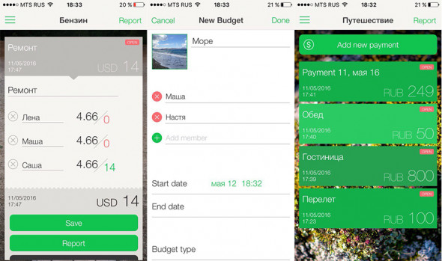
Аналоги
Приложение «Budgy»
(совместные расходы)
Плюсы:
Доступно оффлайн
Отправка отчета на почту
Минусы:
Доступно только для iOS
Нет поддержки русского языка
Требует установку приложения для всех участников

Slide 4
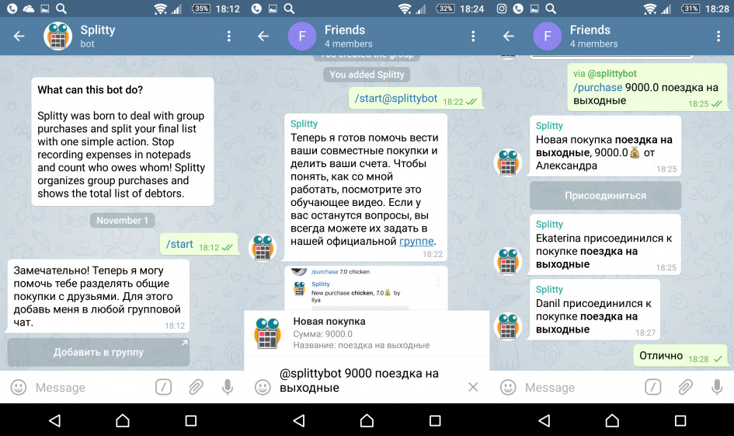
Аналоги
Бот «Splittybot» в приложении Telegram
Плюсы:
Кроссплатформенность
Состав группы формируется из уже имеющегося списка участников Telegram-чата.
Минусы:
Недоступно оффлайн
Требует установку приложения Telegram для всех участников и создание чата

Slide 5
Функциональные требования
Программа должна обеспечивать возможность выполнения перечисленных ниже функций:
Регистрация и авторизация в системе.
Создание групп и вступление в них по приглашению.
Добавление покупок в группу с выбором участвующих членов группы.
Добавление в покупку списка изображений и товаров.
Предоставление сведений о текущих денежных отношениях между пользователем и другими участниками группы.
Просмотр и редактирование профиля пользователя.
Погашение долгов между пользователем и другими участниками группы.

Slide 6
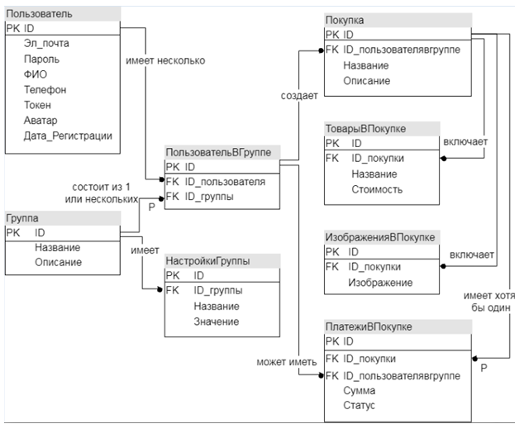
Диаграмма классов

Slide 7
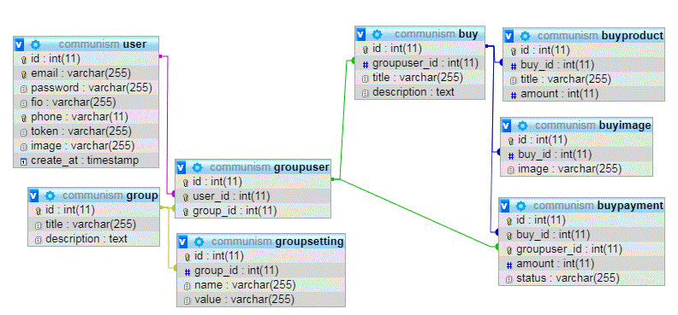
Схема базы данных

Slide 8
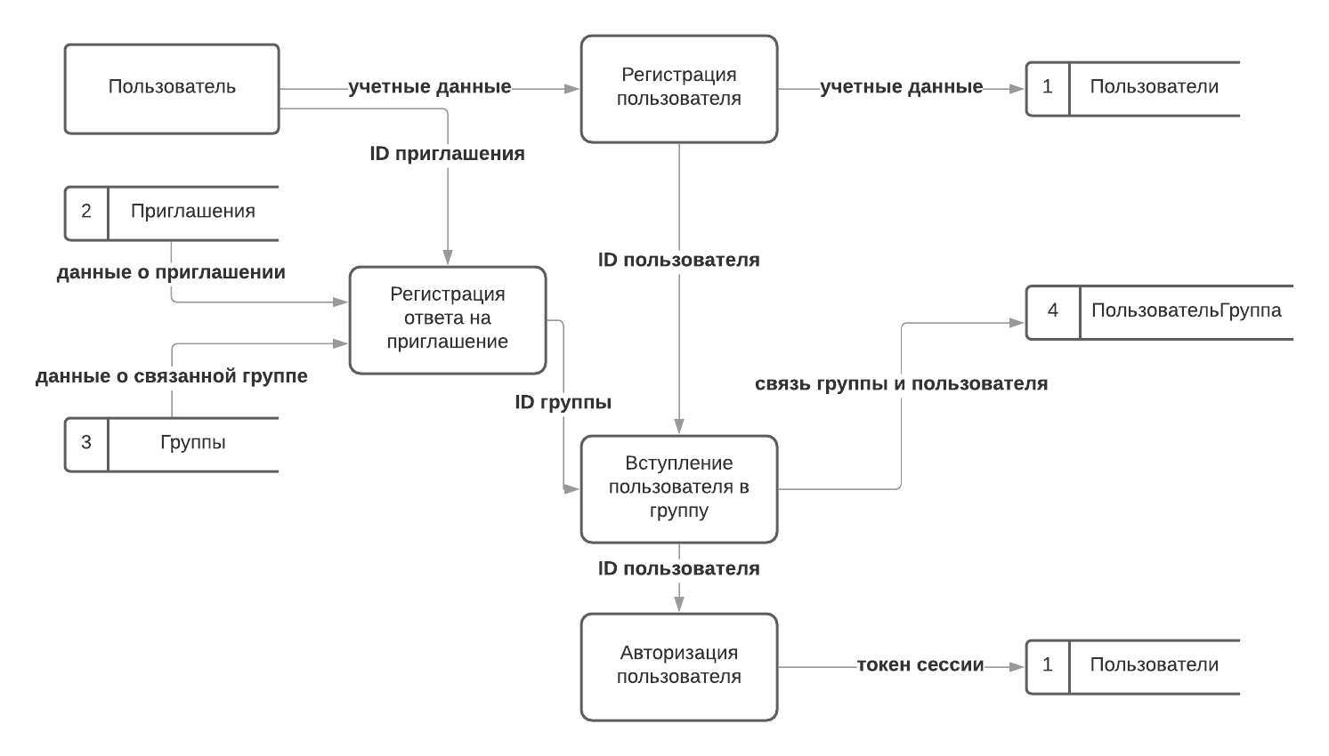
Диаграмма потоков данных Авторизация/регистрация

Slide 9
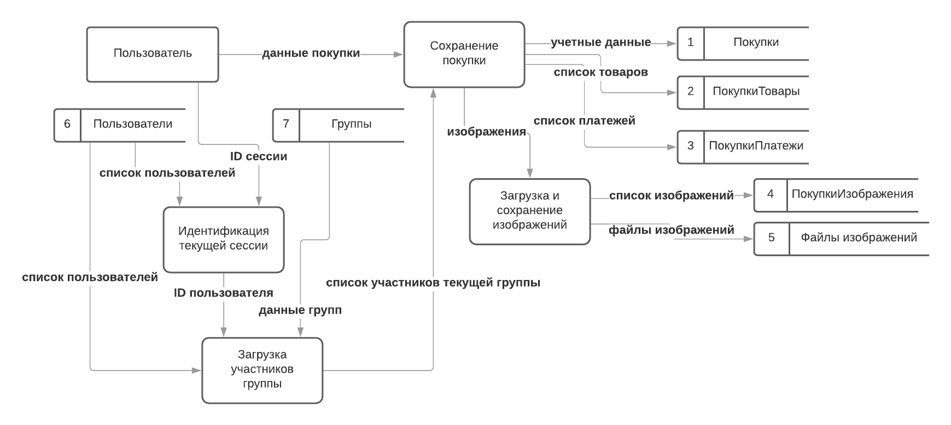
Диаграмма потоков данных Оформление покупки

Slide 10
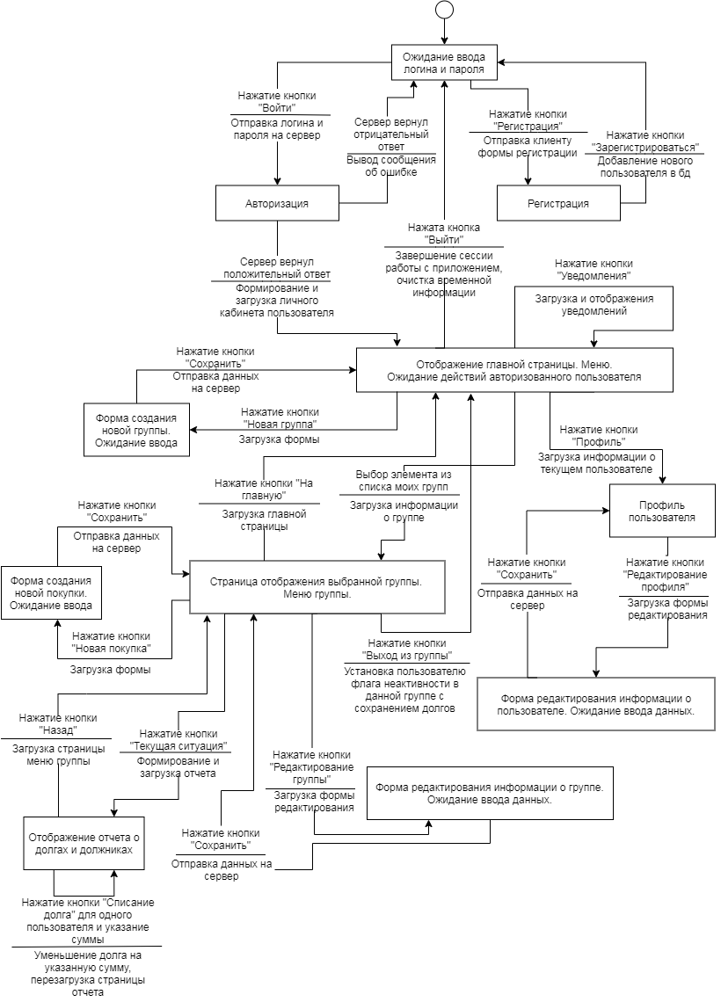
Диаграмма переходов и состояний

Slide 11
Диаграмма переходов и состояний

Slide 12
СПАСИБО ЗА ВНИМАНИЕ

